Slide 1

GRUPO 3
KLEVER JAMI
IVAN YACELGA
GABRIEL SUASNAVAS
XAVIER BENAVIDES

Slide 2


Situación Actual y Propuesta de Solución
Introducción
Situación Actual en el Sector Electromecánico:
La gestión de operaciones enfrenta dificultades debido al uso de métodos manuales o sistemas desactualizados.
Problemas comunes: desorganización, falta de seguimiento y control deficiente.
Propuesta de Solución:
Desarrollo de un software integral que optimice los procesos internos y mejore la calidad del servicio al cliente.
Herramientas incluidas: gestión de órdenes de trabajo, control financiero, manejo de inventarios y generación de reportes.
Beneficios Clave:
Mejora en la organización y precisión de los datos.
Toma de decisiones estratégicas más informadas.

Slide 3

Planteamiento del Problema
Problemas Identificados:
Clientes: Falta de seguimiento del historial y datos organizados.
Servicios: Órdenes de trabajo no registradas adecuadamente, lo que afecta la asignación y el seguimiento.
Inventarios: Errores en el control de repuestos y herramientas.
Finanzas: Falta de reportes financieros confiables que permitan evaluar el desempeño del negocio.
Impactos Negativos:
Baja eficiencia operativa.
Insatisfacción del cliente.
Pérdida de oportunidades para decisiones estratégicas.

Slide 4

Justificación del Proyecto
Por qué este proyecto es necesario:
La tecnología permitirá resolver problemas críticos del negocio, optimizando procesos manuales desactualizados.
Los datos centralizados ofrecen mayor precisión, agilidad y control en la operación diaria.
Ventajas Competitivas:
Incremento en la fidelización de clientes.
Reducción de errores operativos y financieros.
Mayor capacidad de análisis estratégico para el crecimiento del negocio.

Slide 5
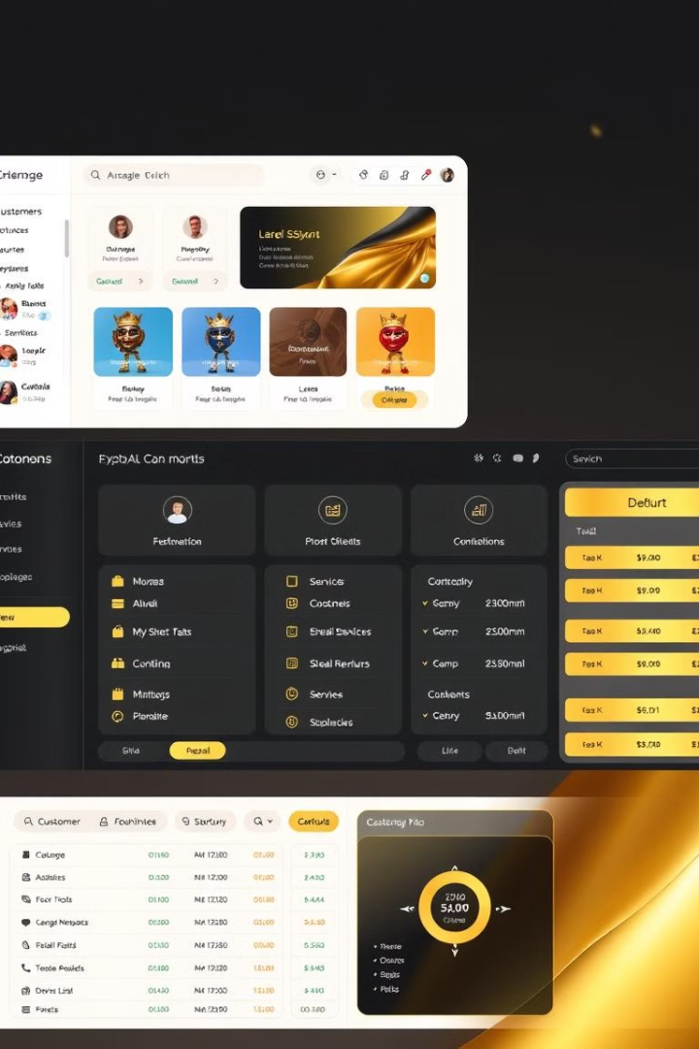
Objetivo General
Objetivo General
Meta Principal: Desarrollar un software integral para la gestión eficiente de clientes, servicios e inventarios en una electromecánica.
Propósito: Mejorar la eficiencia operativa, proporcionar herramientas avanzadas para la toma de decisiones y elevar la competitividad del negocio en el mercado.

Slide 6





Objetivos Específicos
Diseño Modular
Funcionalidades Clave
Seguridad de Datos
Usabilidad
Diseñar un sistema modular y escalable, donde cada módulo cubre un área específica del negocio.
Implementar funcionalidades clave como seguimiento de órdenes, control financiero y gestión de inventarios.
Asegurar respaldo y recuperación de información sensible.
Garantizar una interfaz clara y sencilla para los usuarios.

Slide 7

Alcance del Proyecto
1
Gestión de Clientes
Información completa del cliente, historial de servicios, pagos realizados.
2
Órdenes de Trabajo
Registro, seguimiento y asignación a técnicos.
3
Inventarios
Control de repuestos con alertas automáticas para evitar desabastecimientos.
4
Finanzas
Reportes financieros detallados, facturación y control de ingresos/egresos.

Slide 8



Marco Teórico
1
Gestión Empresarial
Automatización
2
Desarrollo de software.
Metodologías Ágiles
3
Scrum.

Slide 9
Metodología del ProyectoFases del Proyecto:
Pruebas y mejoras
Prototipo inicial
Realizamos pruebas continuas y recibimos retroalimentación para asegurar la calidad.
Validamos conceptos básicos con un prototipo hecho en Excel.
1
2
3
Desarrollo del software
Diseñamos y desarrollamos el software utilizando Visual Studio Code y MySQL/SQLite.
1
Técnica Principal: 5W y 2H
2
¿Qué?
Gestión de clientes, servicios, inventarios y finanzas.
3
¿Por qué?
4
¿Dónde?
Optimizar procesos manuales.
En oficinas y talleres de electromecánicas.
5
¿Cuándo?
6
¿Quién?
Integración diaria al inicio de cada operación.
Administradores y técnicos.

Slide 10
Cronograma del Proyecto
Semana 1
1
Reunión inicial y definición de alcance.
2
Semana 2
Análisis de requerimientos y diseño.
Semana 4
3
Desarrollo de backend y base de datos.
4
Semana 6
Integración del sistema (backend y frontend).
Semana 8
5
Pruebas de calidad y corrección de errores.
6
Semana 10
Presentación final.

Slide 11
Viabilidad Humana
1
Alexander Benavides
2
Klever Jami
Diseño de bases de datos
Programador backend
3
Gabriel Suasnavas
4
Iván Yace Iga
Responsable de pruebas
Scrum Master
Viabilidad Tecnológica
Hardware:
Computadora portátil: $400.
Dispositivo de respaldo: $10.
Conexión a internet: $25.
Software:
Herramientas gratuitas como Excel, Visual Studio Code, GitHub, MySQL/SQLite.
Costo Total: $435

Slide 12

Beneficios Clave
Beneficios Esperados:
Centralización y organización de información clave.
Reducción de errores humanos.
Toma de decisiones estratégicas basada en datos confiables.
Incremento de la competitividad del negocio.
Resultados Esperados
Confiabilidad del sistema.
Eficiencia en procesos internos.
Satisfacción del cliente por un servicio más profesional.
Escalabilidad para integrar futuras necesidades.

Slide 13
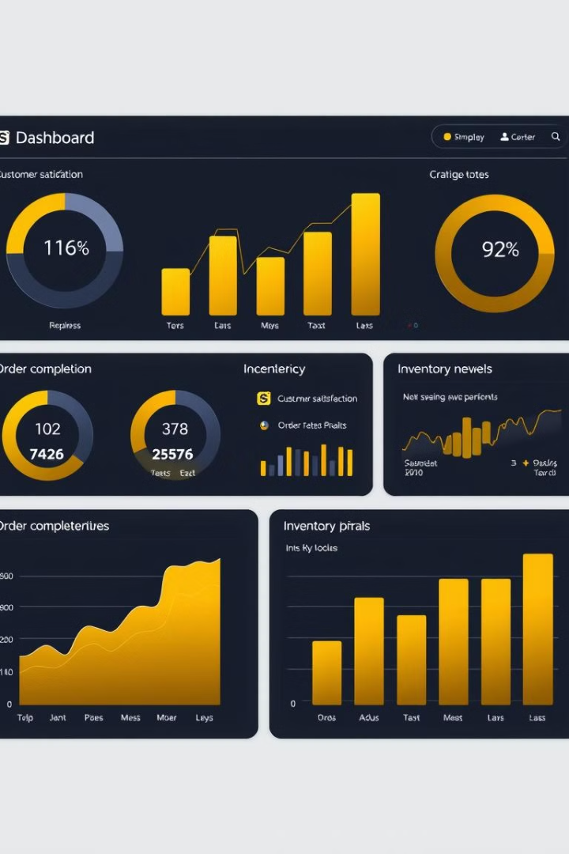
Conclusiones
Viabilidad: Comprobada tanto en recursos humanos como tecnológicos.
Impacto: Mejora integral en la operación del negocio.
Sostenibilidad: Sistema diseñado para soportar el crecimiento futuro.

